Slide 1
수치해석 HW#2
Newton Method를 이용한 Min이 되는 값 찾기
Python 사용
컴퓨터소프트웨어학부 2015005187 최철훈

Slide 2
목차
최솟값이 되는 x추측하기
Newton Method를 이용하여 최솟값이 되는 x구하기
도함수를 Approximation하여 최솟값이 되는 x구하기
Discussion

Slide 3
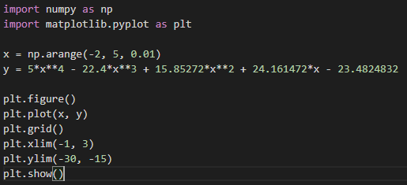


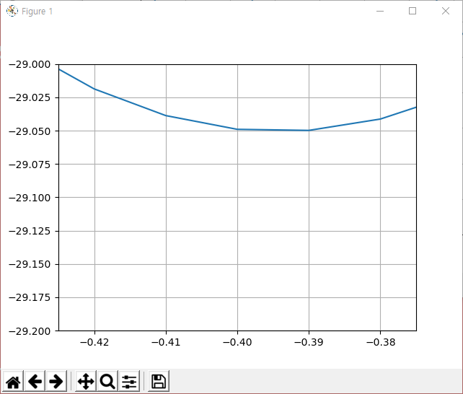
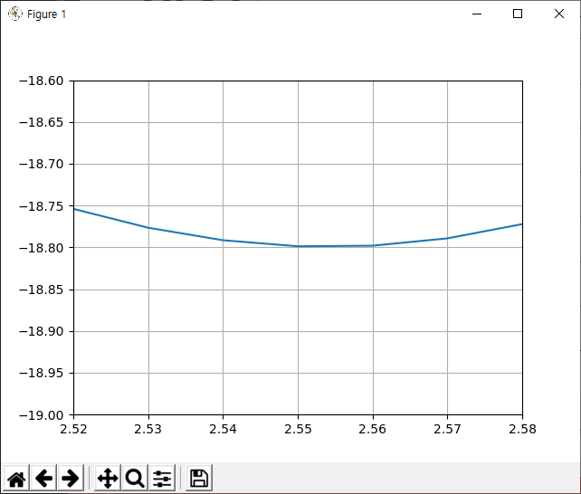
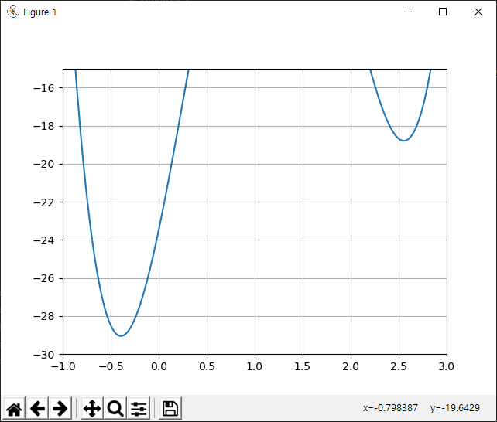
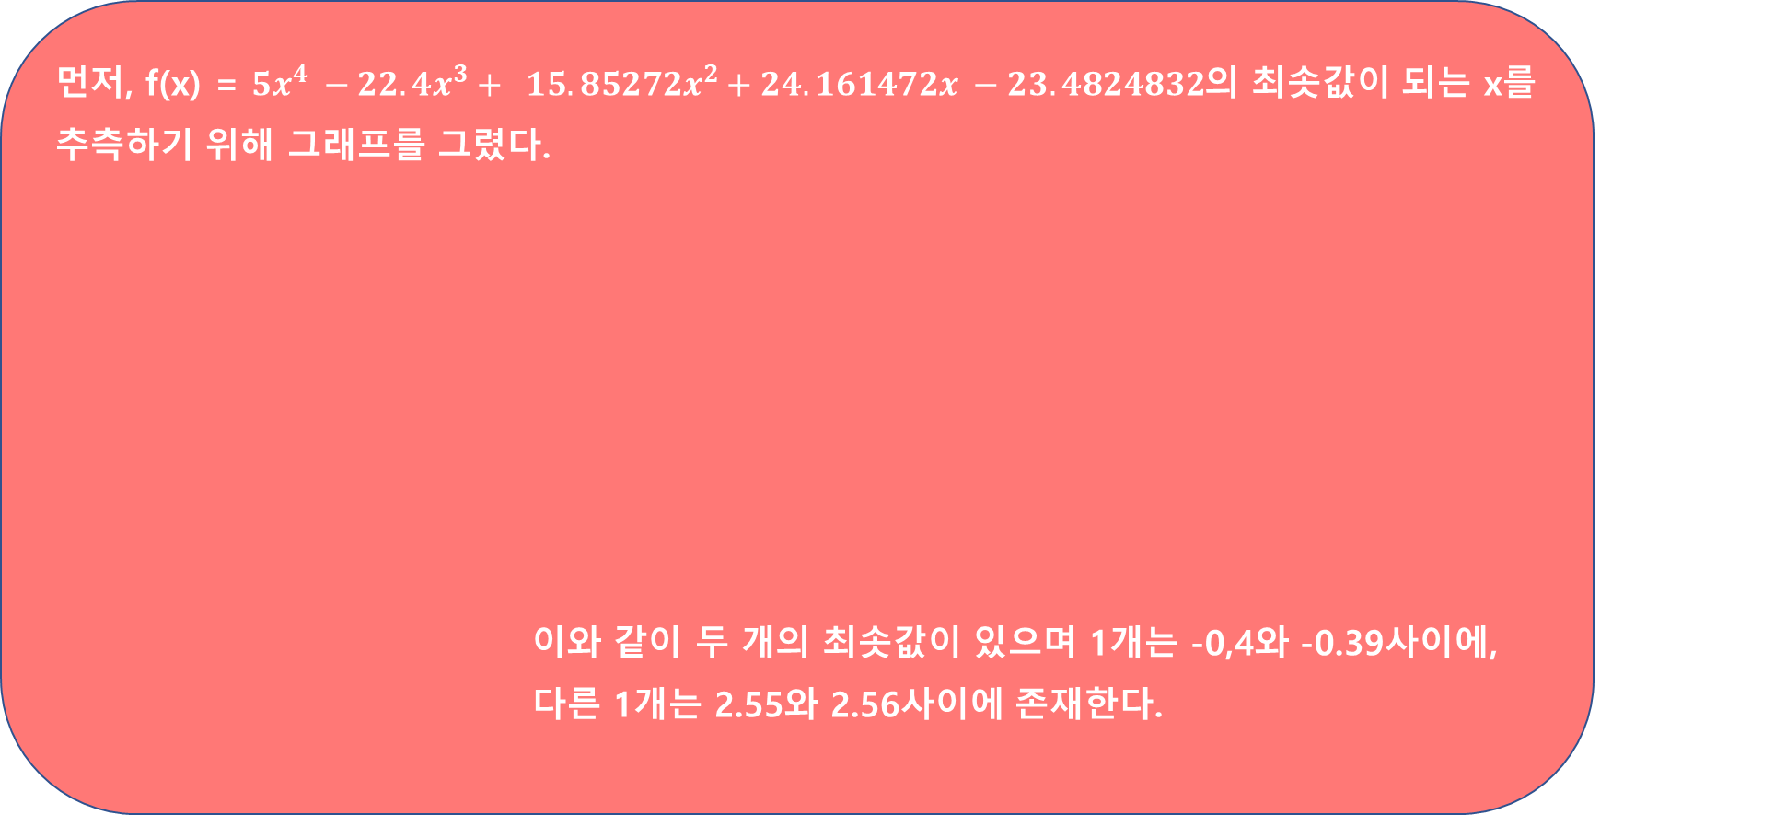
최솟값이 되는 x추측하기
먼저, f(x) = $5x^{4} −22.4x^{3}+ 15.85272x^{2}+24.161472x −23.4824832$의 최솟값이 되는 x를 추측하기 위해 그래프를 그렸다.
이와 같이 두 개의 최솟값이 있으며 1개는 -0,4와 -0.39사이에,
다른 1개는 2.55와 2.56사이에 존재한다.

Slide 4
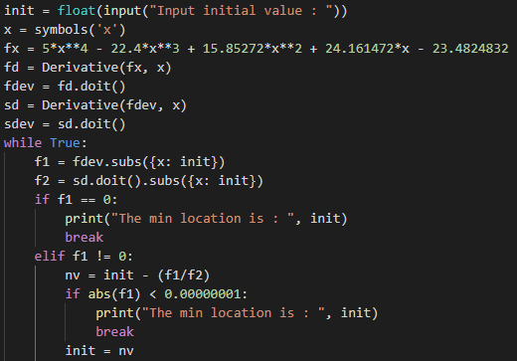

Newton Method를 이용하여 x구하기 코드
Newton Method를 구현한 코드이다. $α$는 1로 설정하였고 모멘텀은 주지 않았다. 정확한 최솟값을 갖는 x를 찾지 못하면 x의 미분계수가 0.00000001보다 작을 때의 $x_{i}$를 반환하도록 하였다.

Slide 5
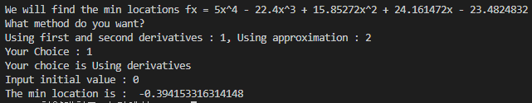
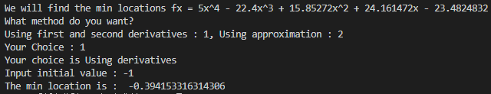
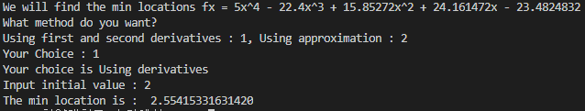
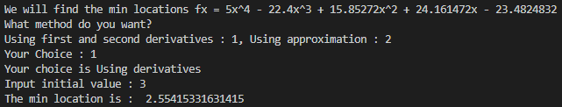
Newton Method를 이용하여 x구하기 결과
각각 추측한 x값과 가장 가까운 정수 2개를 택하여 initial value로 설정하였다.
첫번째 최솟값이 되는 x는 -0.394153316314로 수렴한다.
두번째 최솟값이 되는 x는 2.554153316314로 수렴한다.

Slide 6
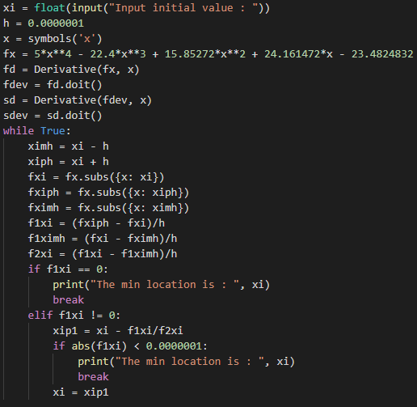

도함수를 Approximation하여 x구하기 코드
도함수를 Approximation하여 최솟값이 되는 x를 찾는 방법을 구현한 코드이다. h를 0.0000001로 설정하였다. 앞의 Newton Method와 동일하게 $α$는 1로 설정하였고 모멘텀은 주지 않았다. 정확한 최솟값을 갖는 x를 찾지 못하면 x의 미분계수가 0.0000001보다 작을 때의 $x_{i}$를 반환하도록 하였다.

Slide 7
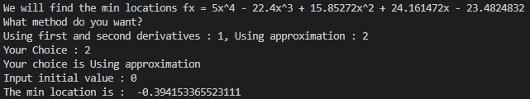
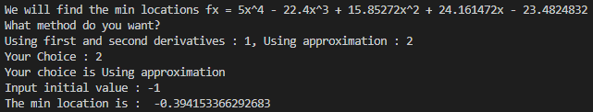
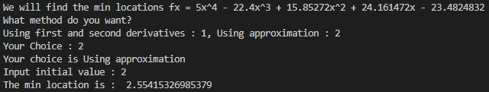
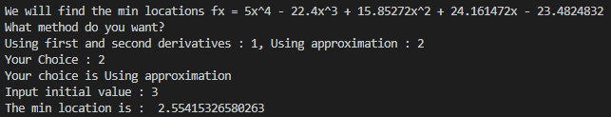
도함수를 Approximation하여 x구하기 결과
각각 추측한 x값과 가장 가까운 정수 2개를 택하여 initial value로 설정하였다.
첫번째 최솟값이 되는 x는 -0.39415336으로 수렴한다.
두번째 최솟값이 되는 x는 2.55415326으로 수렴한다.

Slide 8
Discussion 두 방법의 비교
Newton Method가 도함수를 Approximation하는 방법보다 더 정확한 값으로 수렴함을 알 수 있다.
도함수를 Approximation하는 방법은 h값이 작아질수록 정확한 값을 찾을 수 있다.

Slide 9
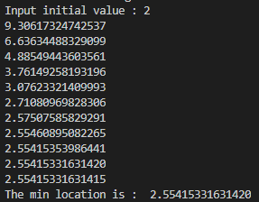
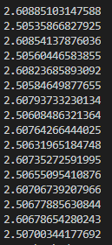

Discussion $α$값과 모멘텀
Newton Method로 $α$값과 모멘텀을 주었다. 결과를 비교하기 위해 Initial value를 2로 하였을 때의 $x_{i+1}$을 순서대로 출력해보았다.
$α$값으로 2를 대입해보았다. $x_{i+1}$가 진동하는 것을 확인할 수 있다.
…
…
…
…

Slide 10

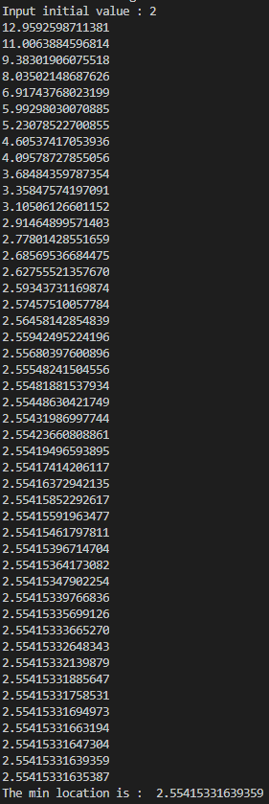

Discussion $α$값과 모멘텀
2. 모멘텀으로 $(x_{i+1}−x_{i})/2$를 대입해보았다. 좀 더 천천히 수렴하는 것을 확인할 수 있다.

Slide 11

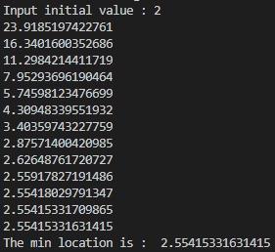

Discussion $α$값과 모멘텀
3. $α$값으로 2를, 모멘텀으로 $(x_{i+1}−x_{i})/2$를 대입해보았다. $α$값이 2일 때, 진동하던 것을 모멘텀을 넣음으로써 수렴하도록 만드는 것을 확인할 수 있다.
…
…
…
…

Slide 12
마무리
감사합니다.
https://github.com/cheol-hoon/Numerical_Analysis

